Slide 1
OPERATOR & CONDITIONAL STATEMENT
RL117 – Dasar Pemrograman

Slide 2
Operators

Slide 3
Operators
Operator adalah symbol standar yang digunakan untuk melakukan operasi pada nilai dan variable
Di Python terdapat beberapa operator antara lain:
Arithmetic operators
Comparison operators
Assignment operators
Logical operators
Membership operators
Identity operators
Bitwise operators

Slide 4
Operator: Arithmetic

Slide 5
Operator: Arithmetic
Operator | Nama | Penjelasan | Contoh
+ | Penjumlahan | Melakukan penjumlahan nilai dari bilangan | 2 + 2 = 4
- | Pengurangan | Melakukan pengurangan nilai dari bilangan | 5 – 4 = 1
* | Perkalian | Menghasilkan perkalian nilai dari bilangan | 3 * 5 = 15
/ | Pembagian | Menghasilkan pembagian nilai dari bilangan | 10 / 2 = 5
// | Floor Division | Pembagian dengan membulatkan hasilnya | 15 // 2 = 7
% | Modulus | Menghasilkan nilai sisa pembagian ketika nilai di sebelah kiri dibagi oleh nilai di sebelah kanan | 13 % 3 = 1
** | Eksponensial | Memangkatkan nilai di sebelah kiri dengan nilai di sebelah kanan | 2 ** 3 = 8

Slide 6



Operator: Arithmetic
Contoh aplikasi operator penjumlahan
Contoh aplikasi operator pengurangan
Contoh aplikasi operator perkalian

Slide 7
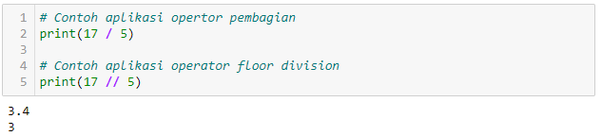
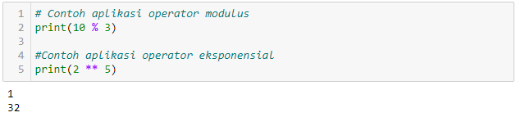
Operator: Arithmetic
Contoh aplikasi operator pembagian dan floor division
Contoh aplikasi operator modulus dan eksponensial

Slide 8
Operator: Comparison

Slide 9
Operator: Comparison
Operator | Nama | Penjelasan | Contoh
== | Equal | Memeriksa apakah kedua nilai memiliki nilai yang sama, jika kondisi benar maka akan bernilai True | 2 == 2
!= | Not equal | Memeriksa apakah kedua nilai memiliki nilai yang tidak sama / berbeda, jika kondisi benar maka akan bernilai True | 2 != 3
> | Greater than | Memeriksa apakah nilai di sebelah kiri lebih besar dari nilai sebelah kanan, jika kondisi benar maka akan bernilai True | 7 > 3
< | Less than | Memeriksa apakah nilai di sebelah kiri lebih kecil dari nilai sebelah kanan, jika kondisi benar maka akan bernilai True | 5 < 1
>= | Greater than or equal to | Memeriksa apakah nilai di sebelah kiri lebih besar dari atau sama dengan nilai sebelah kanan , jika kondisi benar maka akan bernilai True | 2 >= 2
<= | Less than or equal to | Memeriksa apakah nilai di sebelah kiri lebih kecil dari atau sama dengan nilai sebelah kanan , jika kondisi benar maka akan bernilai True | 6 <= 6

Slide 10
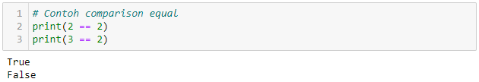
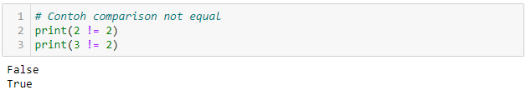
Operator: Comparison
Contoh aplikasi operator comparison “equal”
Contoh aplikasi operator comparison “not equal”

Slide 11
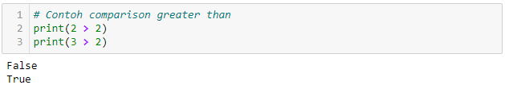
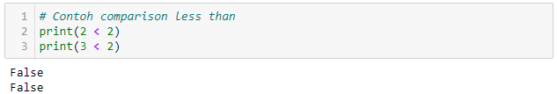
Operator: Comparison
Contoh aplikasi operator comparison “greater than”
Contoh aplikasi operator comparison “less than”

Slide 12
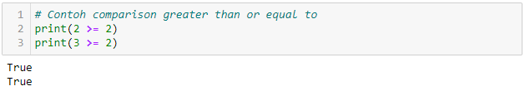
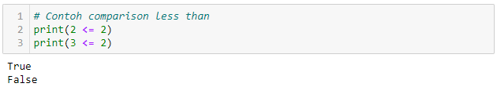
Operator: Comparison
Contoh aplikasi operator comparison “greater than or equal to”
Contoh aplikasi operator comparison “less than or equal to”

Slide 13
Operator: Assignment

Slide 14
Operator: Assignment
Operator | Contoh | Artinya | Penjelasan
= | x = 2 | x = 2 | Memberikan nilai sebelah kiri pada variable sebelah kanan
+= | x += 2 | x = x + 2 | Melakukan penjumlahan antara variable itu sendiri dengan nilai di sebelah kanan
-= | x -= 2 | x = x – 2 | Melakukan pengurangan antara variable itu sendiri dengan nilai di sebelah kanan
*= | x *= 2 | x = x * 2 | Melakukan perkalian antara variable itu sendiri dengan nilai di sebelah kanan
/= | x /= 2 | x = x / 3 | Melakukan pembagian antara variable itu sendiri dengan nilai di sebelah kanan
//= | x //= 2 | x = x // 2 | Melakukan floor division antara variable itu sendiri dengan nilai di sebelah kanan
%= | x %= 2 | x = x % 2 | Melakukan floor division antara variable itu sendiri dengan nilai di sebelah kanan
**= | x **= 2 | x = x ** 2 | Melakukan eksponensial antara variable itu sendiri dengan nilai di sebelah kanan

Slide 15



Operator: Assignment
Contoh aplikasi operator assignment “=”
Contoh aplikasi operator assignment “+=”
Contoh aplikasi operator assignment “-=”

Slide 16



Operator: Assignment
Contoh aplikasi operator assignment “*=”
Contoh aplikasi operator assignment “/=”
Contoh aplikasi operator assignment “//=”

Slide 17


Operator: Assignment
Contoh aplikasi operator assignment “%=”
Contoh aplikasi operator assignment “**=”

Slide 18
Logical, Membership, dan Identity

Slide 19
Operators: Logical
Operator | Contoh | Penjelasan
and | x = 2 and x < 5 | Menghasilkan True apabila kedua statement benar, apabila salah satu statement salah maka hasilnya adalah False
or | x > 2 or x < 4 | Menghasilkan True apabila salah satu statement benar, apabila kedua statement salah maka hasilnya adalah False
not | not (x < 0 and x > 5) | Menghasilkan True apabila salah satu atau kedua statement salah. Namun bernilai False apabila kedua statement benar

Slide 20
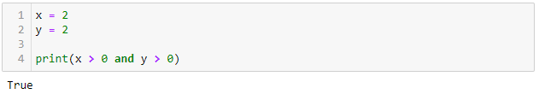
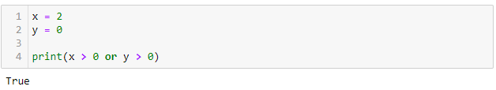
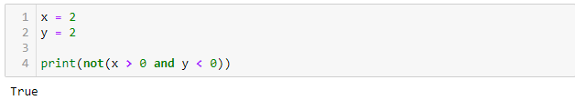
Operators: Logical
Contoh aplikasi operator logical “and”
Contoh aplikasi operator logical “or”
Contoh aplikasi operator logical “not”

Slide 21
Operators: Membership
Operator | Contoh | Penjelasan
in | x in y | Menghasilkan nilai True apabila urutan dengan nilai yang ditentukan ada pada object
not in | x not in y | Menghasilkan nilai True apabila urutan dengan nilai yang ditentukan tidak ada pada object

Slide 22
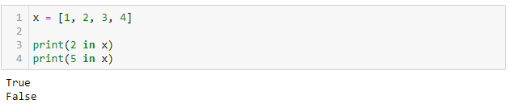
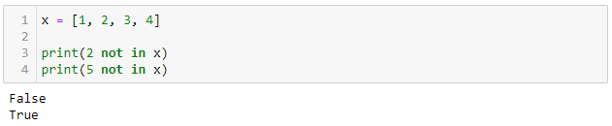
Operators: Membership
Contoh aplikasi operator membership “in”
Contoh aplikasi operator membership “not in”

Slide 23
Operators: Identity
Operator | Contoh | Penjelasan
Is | x is y | Menghasilkan nilai True apabila kedua variable merupakan object yang sama
Is not | x is not y | Menghasilkan nilai True apabila kedua variable merupakan object yang berbeda

Slide 24
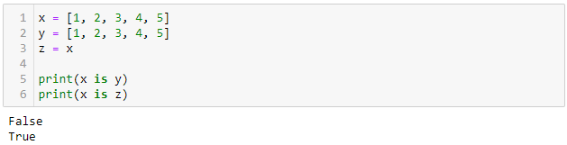
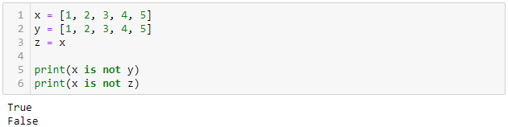
Operators: Identity
Contoh aplikasi operator identity “is”
Contoh aplikasi operator membership “is not”

Slide 25
Quiz
Manakah logical operator yang akan bernilai True apabila seluruh kondisinya terpenuhi?
not
or
if
and
must
Berapa hasil dari x jika x = 17 // 2 ?
x = 15
x = 8
x = 1
x = 8.5
x = 19

Slide 26
Conditional Statement

Slide 27

Pernyataan Berkondisi: If
Pada Bahasa Pemograman Python, terdapat statement percabangan IF seperti Bahasa pemograman lainnya
Penyataan disimpan setelah if dan hasil ditentukan dari nilai pernyataan tersebut
Jika hasil penyataan bernilai True, maka perintah di dalam statement di dalam if akan dieksekusi, namun jika tidak maka program akan masuk ke block selanjutnya.
Block if memiliki indentasi setelah tanda titik dua (:)

Slide 28



Pernyataan Berkondisi: If
Kondisi if mengeksekusi program jika kondisi bernilai True. Jika kondisi bernilai False maka tidak akan dieksekusi.

Slide 29
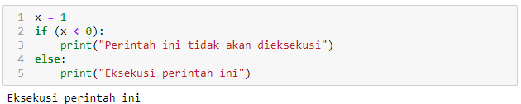
Pernyataan Berkondisi: Else
Else harus dikombinasikan dengan if statement sebagai kondisi yang dieksekusi apabila pernyataan bernilai False
Else bersifat opsional, namun dalam penggunaannya harus didahului dengan if statement
Apabila nilai tidak memenuhi kondisi if statement, maka program secara otomatis mengeksekusi perintah di else statement

Slide 30
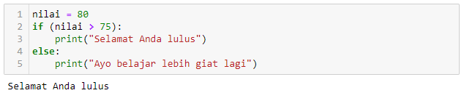
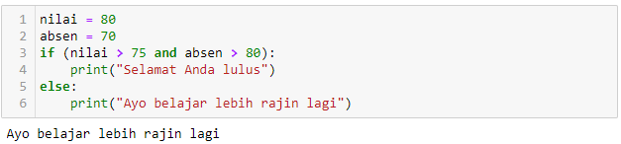
Pernyataan Berkondisi: Else
Kondisi if, else melakukan pengambilan keputusan jika memenuhi suatu kondisi dan menentukan tindakan jika kondisi tidak sesuai.

Slide 31
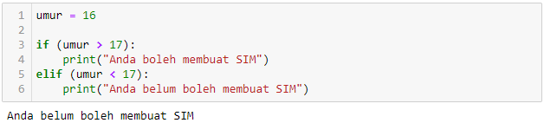
Pernyataan Berkondisi: Elif
Elif merupakan singkatan dari “Else if” yang digunakan sebagai alternatif untuk if bertingkat .
Apabila terdapat beberapa kondisi bertingkat maka diperlukan elif
Dalam penggunaannya, elif tidak dibatasi dan bersifat opsional

Slide 32
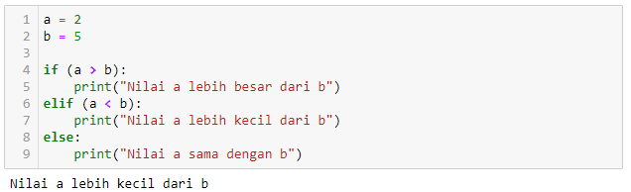
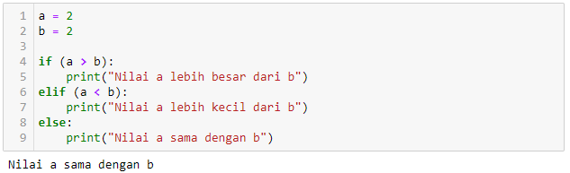
Pernyataan Berkondisi: Elif
Kondisi elif pengambilan keputusan dengan menyeleksi beberapa kemungkinan yang terjadi

Slide 33
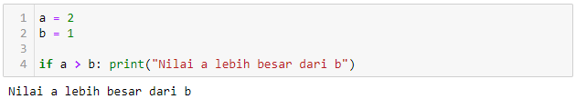
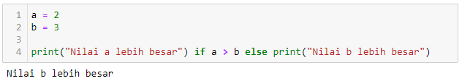
Pernyataan Berkondisi: Shorthand
Jika hanya ada satu kondisi untuk dieksekusi, maka penulisan if dapat dilakukan dengan cara:
Penulisan program secara singkat untuk satu if dan else

Slide 34
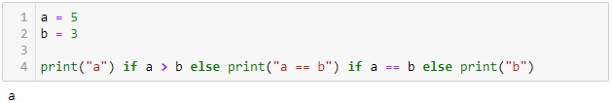
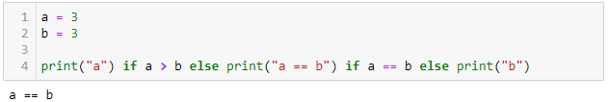
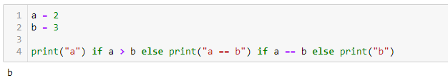
Pernyataan Berkondisi: Shorthand
Penulisan program secara singkat untuk if else dengan beberapa kondisi

Slide 35
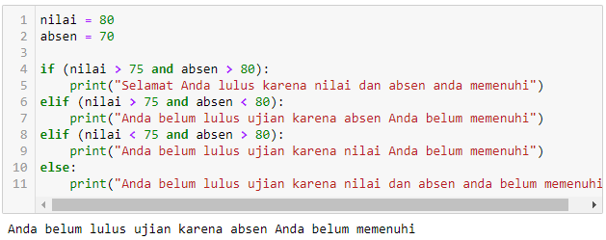
Pernyataan Berkondisi: If and Operators
Program if juga bisa dikombinasikan dengan beberapa operator, contohnya menggunakan logical operator and, or, dan not

Slide 36
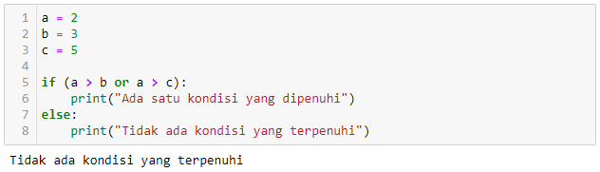
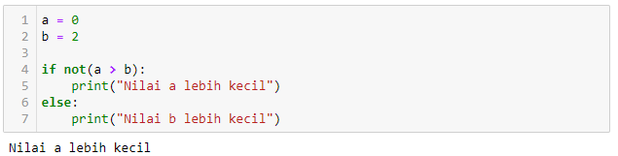
Pernyataan Berkondisi: If and Operators
Contoh kondisi if dengan penggunaan logical operator “or” dan “not”

Slide 37
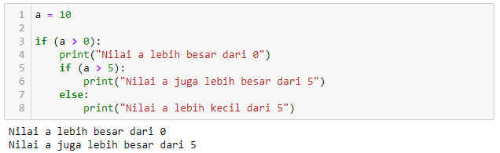
Pernyataan Berkondisi: Nested If
Nested if atau if bersarang adalah kondisi dimana adanya statement if di dalam statement if.

Slide 38
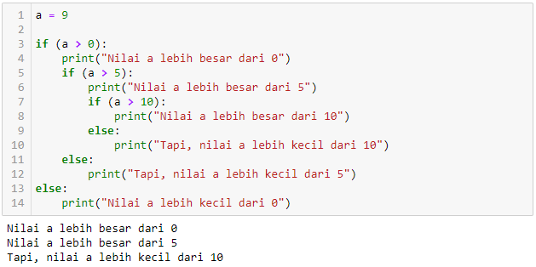
Pernyataan Berkondisi: Nested If
Penggunaan nested if tidak terbatas dan sesuai dengan kebutuhan

Slide 39
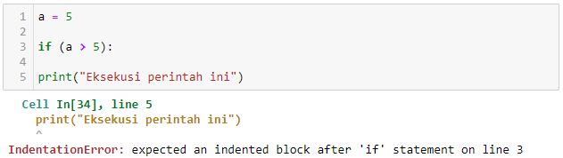
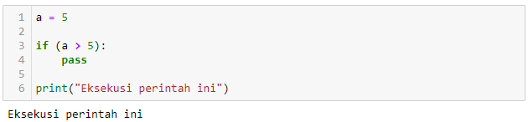
Pernyataan Berkondisi: Pass Statement
Pernyataan if tidak boleh kosong, tetapi untuk kasus tertentu kadang kita memiliki penyataan if tanpa konten. Untuk menghindari error pada program, maka dapat menggunakan “pass”

Slide 40
Studi Kasus

Slide 41
Studi Kasus
Buatlah sebuah program untuk melakukan pengecekan nilai yang di input oleh user, apabila nilai >= 90 maka bernilai A, apabila 90 < nilai >= 80 bernilai B, apabila 80 < nilai <= 70 maka bernilai C, dan apabila nilai < 70 dari maka nilainya D
Buatlah program yang mampu memprediksi apakah seseorang dapat menjadi seorang model catwalk. Beberapa ketentuan sebagai berikut:
Wanita/pria berumur 18-25 tahun
Tinggi badan 170 (Wanita), dan 175 (pria)
Memiliki pengetahuan luas dengan memiliki IQ minimal 130

